Slide 1

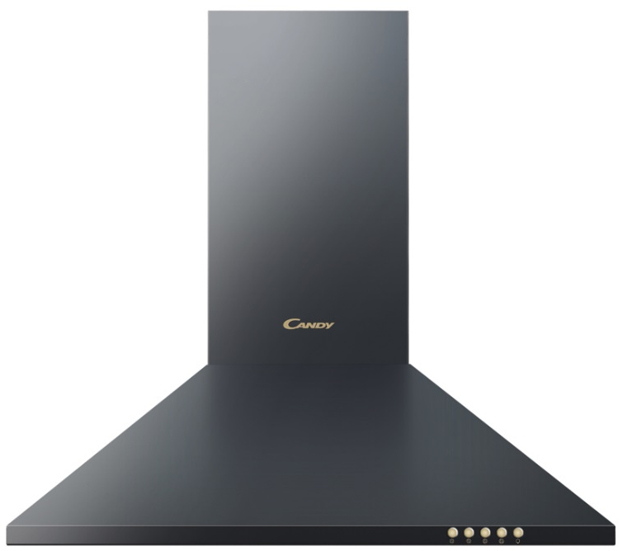


CCC 60GH
Komínový odsavač par šíře 60 cm
Odtah i recirkulace, tlačítkové ovládání, osvětlení LED, hliníkový filtr, uhlíkový filtr součástí
Hlavní vlastnosti
Roční spotřeba energie (kW/rok) 52
Energetická třída C
Třída účinnosti proudění tekutin E
Třída účinnosti osvětlení B
Třída účinnosti tukové filtrace C
Průtok vzduchu min/max/booster (m3/hod) 249/423/---
Hlučnost min/max/booster (dB(A)) 61/70/---
Funkce
Verze pro odtah i recirkulaci
Elektronické tlačítkové ovládání
3 rychlosti
Konstrukce
Motor 1 x 105 W
Osvětlení 1 x 2,5 W LED
Tukový hliníkový filtr (2x)
Pachový uhlíkový filtr je součástí balení – model CF 150
Zpětná klapka
Sací potrubí Ø 150 mm
Redukce součástí Ø 150 - 120 mm
ODTAH
A
RECIRKULACE
Možnost použití
60 cm
LED
Osvětlení
LED
1 x 2,5 W
TUKOVÝ HLINÍKOVÝ FILTR
2 ks
PACHOVÝ UHLÍKOVÝ FILTR
Součástí balení
Logistická data
Kód 36900758
EAN 8016361932463
Provedení Antracit
Rozměry výrobku v x š x h (mm) 400 - 780 x 600 x 475
Čistá váha výrobku (kg) 7
Rozměry balení v x š x h (mm) 640 x 429 x 520
Hmotnost s obalem (kg) 8,5

